Slide 1
Laravel - AdminLTE
HTML, CSS, PHP, JAVASCRIPT

Slide 2
Software yang dibutuhkan
Visual Studio Code
Laragon (PHP 8.1)
Broswer (Google Chrome / Edge / Safari / …)

Slide 3
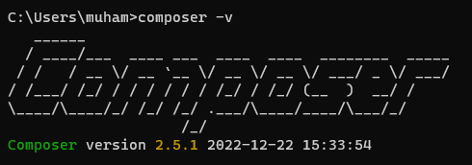
Install Composer
Untuk melihat composer sudah ter-install atau belum bisa di cek melalui CMD.
Jika tidak muncul seperti di atas, bisa kita download melalui pencarian google “composer install”
Composer Download

Slide 4
Installasi Laravel
Pertama buka CMD untuk menginstall package Laravel dengan perintah :
composer global require laravel/installer
Lalu tutup CMD dan buka ulang Kembali CMD untuk merefresh package Laravel yang sudah diinstall, dan ketikan perintah seperti dibawah untuk membuat project Laravel dikomputer atau laptop :
laravel new belajar (nama folder Laravel yang ingin dibuat, bisa diubah seperti “frontend”)
Panduan lengkap installasi Laravel

Slide 5

Menjalankan Laravel
Jika Laravel sudah berhasil terinstall, buka CMD di dalam folder Laravel yang sudah dibuat, lalu ketikan :
php artisan serve (untuk menjalankan project laravel)
Seperti contoh dibawah :
Lalu buka link address di browser :
http://127.0.0.1:8000/

Slide 6
Installasi Laragon
Untuk server local kita gunakan laragon, karena lebih flexible dalam penggunaanya. Kita bisa mengubah versi PHP sesuai kebutuhan, Laragon juga sudah terinstall seperti Node JS.
Download Laragon

Slide 7
Setup Extension Visual Studio Code
Auto Rename Tag (tautan)
Color Highlight (tautan)
Error Lens (tautan) (untuk memberitahu bagian error code script)
IntelliSense for CSS class names in HTML (tautan)
GitLens — Git supercharged (tautan)
Laravel goto view (tautan)
Laravel Snippets (tautan)
Laravel Blade Snippets (tautan)
Laravel Extra Intellisense (tautan)
Download Visual Studio Code

Slide 8
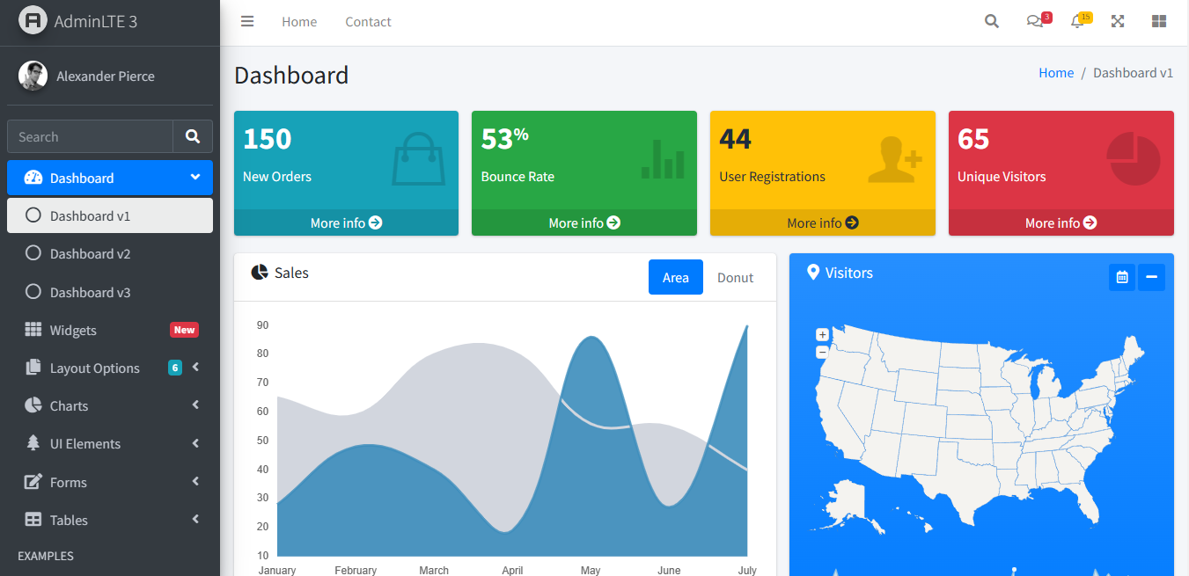
AdminLTE
Download AdminLTE

Slide 9
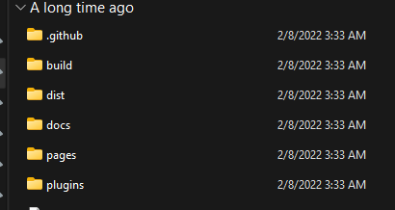
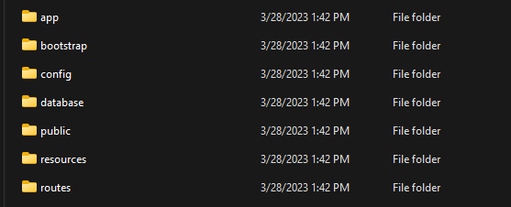
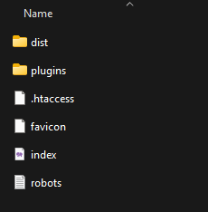
Menghubungkan Laravel x AdminLTE
Salin folder (plugins, dist) dari folder admin lte yang sudah di download,
dan pindahkan ke folder Laravel yang sudah anda install, di folder (public)

